Slide 1
Инструментариум за обучение относно ЕОП
5. EOП и кръгова икономика

Slide 2

Инструментариум за обучение относно ЕОП
Модул 1: Въведение
Модул 4: Оценка на нуждите
Модул 2: Стратегически аспекти на ЕОП
Модул 5: Кръгови обществени поръчки
Модул 3: Правни аспекти на ЕОП
Модул 6: Ангажиране на пазара
Модул 7: Оперативни теми (ключови сектори за ЕОП)

Slide 3
Въведение в модул 5
Основни положения
Учебни цели
Какво е кръгова икономика?
Какво е кръгова обществена поръчка?
Кой трябва да вземе участие?
Примери за кръгова обществена поръчка на практика
Какви продукти?
& упражнение
Заключения
Да се осигурят основни познания за кръговата икономика
Да се осигурят основни познания за кръговите обществени поръчки
Разбиране на стъпките в процеса на кръгово възлагане
Разпознаване на кръгови възможности от изследвания на конкретни случаи и упражнения

Slide 4








Какво е кръгова икономика?
Въглерод
Вода
Материали
Добив на
материали
Възстановяване
Проектиране и
производство
Минимизиране на
ресурсите
Рециклиране
Търговия на дребно и
дистрибуция
Повторно използване
Превенция на
отпадъци
Използване
Поправка
Депониране
Стабилност
Издръжливост
Конкуренция
По-подробната диаграма тип пеперуда на Фондация Ellen MacArthur с потоците на хранителни вещества и технически материали можете да намерите, като кликнете върху тази препратка

Slide 5


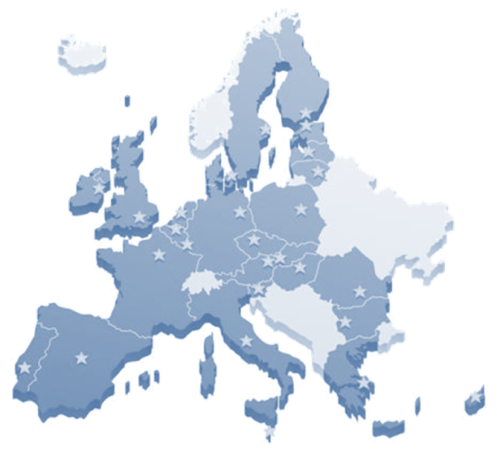
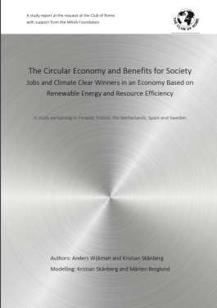

Кръгови ползи
Проучвания сочат, че кръговата икономика носи ползи:
Кликнете върху всеки документ, за да отидете на уеб препратката
Дания
⇧ БВП 0,8—1,4 %
7 000—13 000 работни места
Финландия
⇧ БВП 0,33—0,66 %
15 000 работни места
Обединено кралство
~30 млрд. EUR
200 000 работни места
630 млрд. USD (EС)
чрез спестяване на материали
(Фондация Ellen McArthur, 2013 г.)
7,3 млрд. EUR (NED)
чрез 54 000 нови работни места
(TNO, 2013 г.)
Франция
⇧ БВП 0,33—0,66 %
100 000 работни места
Испания
⇧ БВП 0,33—0,66 %
100 000 работни места
Нидерландия:
7,3 млрд. EUR
54 000 работни места
Швеция
3 % търговски баланс
15 000 работни места
Публикацията е налична на английски, френски, украински и полски език
(Римски клуб, 2015 г.)
+1200 млрд. USD (EС)
чрез допълнителни ползи
(Фондация Ellen McArthur, 2016 г.)

Slide 6
Какво е кръгова обществена поръчка?
Определение за кръгова обществена поръчка
Кръговата обществена поръчка може да се дефинира като процесът, чрез който публичните органи купуват строителни работи, стоки или услуги, които имат за цел да допринесат за затворените кръгове за енергия и материали в рамките на веригите за доставка, като същевременно свеждат до минимум и в най-добрия случай избягват отрицателни въздействия върху околната среда и създаването на отпадъци по време на целия жизнен цикъл.
Обществени поръчки за кръгова икономика. Европейска комисия, 2017 г. (стр. 5)

Slide 7
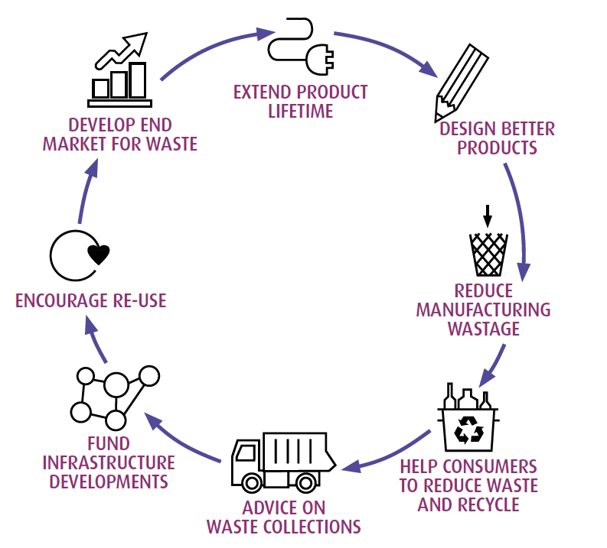




Цикъл на обществената поръчка
Възможности за кръгово възлагане
РАЗРАБОТВАНЕ НА ПАЗАРИ ЗА РЕЦИКЛИРАНИ МАТЕРИАЛИ
ПРОЕКТИРАНЕ НА ПО-ДОБРИ ПРОДУКТИ
НАМАЛЯВАНЕ НА ОТПАДЪЦИТЕ ОТ ПРОЦЕСА
ИНВЕСТИРАНЕ В ИНФРАСТРУКТУРА
Депониране
Купуване
КРЪГОВА
ИКОНОМИКА
Използване
ОПТИМИЗИРАНЕ НА ЖИЗНЕНИЯ ЦИКЪЛ НА ПРОДУКТИТЕ
НАСЪРЧАВАНЕ НА ПОВТОРНАТА УПОТРЕБА
ПОДОБРЯВАНЕ НА СЪБИРАНЕТО
НАСЪРЧАВАНЕ НА РЕЦИКЛИРАНЕТО

Slide 8
Въздействия на цикъла на обществената поръчка
Как кръговата обществена поръчка носи кръгови ползи
Степен на определяне на спецификациите
Ползи от устойчивостта
Подготвителен
етап
Етап 1:
Спецификация
Етап 2:
Избор
Етап 3:
Договор
Етап 4:
Поръчка
Етап 5:
Мониторинг
Етап 6:
Обслужване
Етап на използване

Slide 9
Ангажимент на заинтересованите лица
Значение на сътрудничеството
Външна верига на доставка
Кои са съответните външни заинтересовани лица?
Какви са техните кръгови амбиции и интереси?
оптимално използване на външни знания, иновативни идеи, нестандартни решения и т.н. по време на целия проект
Създаване на колаборативно (доверено) взаимоотношение
Използване на кръгови обществени поръчки за поддържане на интересите на вътрешните заинтересовани лица
уверете се, че цикличността е част от целите на проекта на възможно най-ранен етап
„свържете“ всички съответни заинтересовани лица
Какви са последиците от кръговите обществени поръчки за етапа на използване и на край на жизнения цикъл на продукта?
Вътрешни заинтересовани лица
Идентифициране на
заинтересовани лица
Набелязване на интересите на заинтересованите лица
Участие на заинтересовани лица
в подготовката
Участие на заинтересовани лица
в процедурата
1
2
3
4

Slide 10

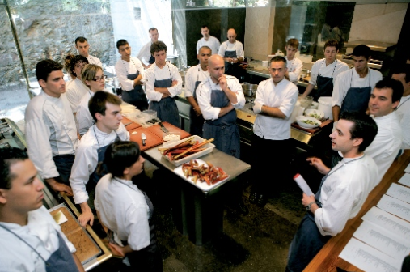
Работно облекло и текстил
Ползи:
Иновации в проектирането
Намаляване на въглеродното въздействие
Намаляване на токсичността
Повишаване на устойчивостта
Увеличаване на повторното използване и рециклирането в края на жизнения цикъл
Болница Rawicz, Полша — униформи за медицински сестри
Хернинг, Дания — униформи за служители на службите за спешна помощ
Риикватерщаат, Нидерландия — униформи за пазачи на шлюзове
Уелс, Обединено кралство — униформи за медицински сестри
Кликнете върху всяко изследване на конкретен случай, за да отидете
на уеб препратката
Sustainable Global Resources Ltd

Slide 11

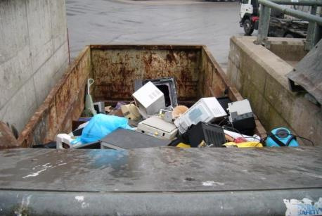
ИКТ и електрически съоръжения
Ползи:
Проект за поправка
Рециклирано съдържание
Многобройни REBM — е-възстановяване, обратно изкупуване, предоставяне или препродаване
Оптимизиране през целия жизнен цикъл
Край на жизнения цикъл — сигурност на ресурсите
Утрехт, Нидерландия — обратно приемане на ИТ, сигурно повторно използване
Летище Схипхол, Нидерландия — осветлението като услуга
DRZ, Нидерландия — е-възстановяване, ИТ дарения
UniGreenScheme, Обединено кралство — препродажба и повторно използване на лабораторно оборудване
Sustainable Global Resources Ltd

Slide 12
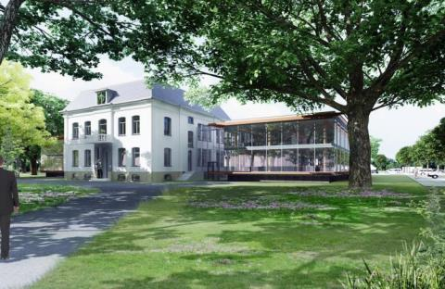
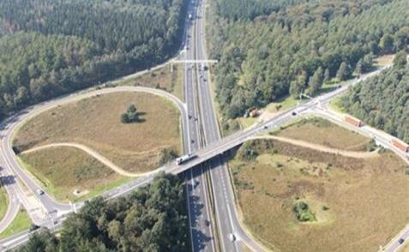
Строителство
Възможности:
Проект за събаряне
Рециклирано съдържание
Многобройни REBM
Намаляване на CO2
Край на жизнения цикъл — затваряне на кръговете за материали
Подновяване и поддръжка
Пестене на средства
Брумен, Нидерландия — кръгова сграда на кметството
Нидерландия — DBFM, Бързо кръгово възлагане
BAR HQ, Портсмът, Обединено кралство — Разчети и СИМ за целия жизнен цикъл
Виадуктът на Мийо̀, Франция — изграждане, финансиране и управление (BFOT)
Sustainable Global Resources Ltd

Slide 13
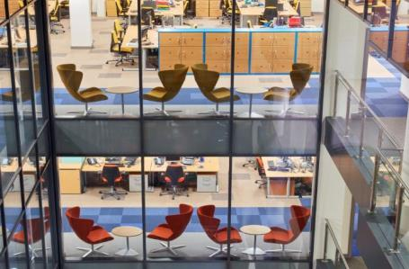

Мебели
Ползи:
REBM — мебелите като услуга
Ресурсоефективен дизайн
Кръгови продукти и Cradle2Cradle
Оптимизиране през целия жизнен цикъл
Възможности за повторно използване и обновяване
Обществени ползи
ProRail, Нидерландия — мебели и килими
Алборг, Дания — училищни мебели
Public Health Wales, Обединено кралство — повторно използване и промяна на предназначението на бюра
Нидерландия — кръгови офис мебели
Sustainable Global Resources Ltd

Slide 14
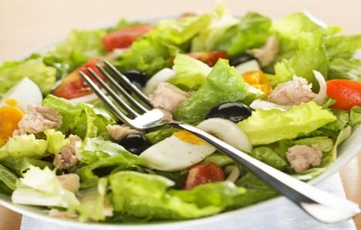
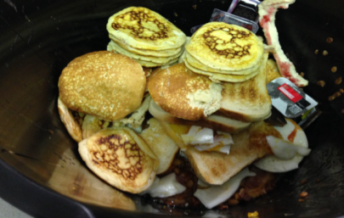
Храни и услуги по приготвяне и доставяне на храна
Възможности:
Предотвратяване създаването на отпадъци
Съхранение и подготовка
Отпадъци от чинии
Повторно използване
Рециклиране — компостиране и опаковане
Хранене и здравословно хранене
Гент, Белгия — договори за приготвяне и доставяне на храна (INNOCAT)
Торино, Италия — здравословно снабдяване
Копенхаген, Дания — органично
Приготвяне и доставяне на храна за публичния сектор в Обединеното кралство, предотвратяване на създаването на отпадъци
Риикватерщаат, Нидерландия — рециклиране на хранителни отпадъци
Sustainable Global Resources Ltd

Slide 15
Категории продукти
Избор на първоначални групи продукти с висок потенциал
Колкото по-голяма е сложността на продукта, толкова по-трудно е да се използват повторно съществуващи материали и компоненти
Бързите печалби при кръговите обществени поръчки обикновено са:
  средна сложност на продуктите
  среден технически жизнен цикъл
Сложност на продукта
Колкото по-дълъг е техническият жизнен цикъл, толкова по-трудно е да се затвори цикълът след края на живота на продукта
Ниската сложност и краткият технически жизнен цикъл подпомагат
затварянето на материалните цикли
Технически жизнен цикъл

Slide 16
Упражнение
Какви са групите продукти с висок потенциал на вашата организация?
Разход
Колко голям е разходът за категорията?
Риск
Каква степен на риск крие тази категория?
Обхват
Какъв обхват имате за подобряване на устойчивостта?
Влияние
Какво влияние имате върху този пазар и верига на доставка?
Сложност на продукта
Технически жизнен цикъл
Използвайте познанията си, за да оцените своите собствени групи продукти с висок потенциал според горната диаграма

Slide 17






Няколко примера
Сложност на продукта спрямо технически жизнен цикъл
Подходящо за кръгови обществени поръчки:
  Средна сложност на продуктите
    например мебели
  Среден технически жизнен цикъл
    напр. работно облекло
Сложност на продукта
Технически жизнен цикъл

Slide 18
Заключения
Три основни пункта:
Работен — установете нуждата, обмислете цикличността на ранен етап и работете съвместно
Технически — познаване на пазара, за да се разбере какво е възможно и какво е налично
Финансов — кръговите бизнес модели спомагат за улесняване на кръговите обществени поръчки
Бюро за помощ относно ЕОП
За допълнителна помощ относно ЕОП се свържете с
бюрото на ЕС за безплатна помощ
Инструментариум, разработен за Европейската комисия от ICLEI — Международна асоциация на органите на местното самоуправление за устойчиво развитие
Автор на модула: Sustainable Global Resources
Собственик, редактор: Европейска комисия, ГД „Околна среда“, 2019 г.
Снимки: с разрешението на Pixabay.com от Creative Commons CCO
Отказ от отговорност: Настоящият инструментариум представлява индикативен документ на службите на Комисията и не може да се приема за обвързващ за тази институция по какъвто и да е начин. Нито Европейската комисия, нито което и да е лице, действащо от нейно име, носят отговорност за начина, по който би могла да бъде използвана информацията в този документ.

